Slide 1
用生成式 AI 產製本地 OCR 小工具
案例：會計單據 OCR 辨識 → 分類 → GBA 受款人 XML
主計 AI 應用與實作課程｜講授 30 分・實作 30 分・QA 15 分
OOO單位 2026 年 10 月 （教材內容均為練習用假資料）
Notes:
開場：今天示範如何用對話式 AI，一步一步做出能在本機辨識單據、分類並匯出 GBA 受款人 XML 的小工具。每一步都有可複製的提示詞和實際操作畫面。

Slide 2
課程地圖與 5 項教材
1
講授 30 分
實作 30 分
QA 15 分
發想 → STEP 0～6 示範 → 寫法技巧 → 資安
A／B／C 三組分層任務，用 ★題目檔與素材包
效益試算、精進方向、單位導入問題
本課 5 項教材
1
簡報
2
Prompt
3
素材
4
成果檔
★5
題目檔
本檔
依演示順序 STEP 0～6
假發票、假領據
工具、離線版、匯出範例
半成品＋實作規範
★ 第 5 項附「實作規範」，動手前必讀。
Notes:
說明時間配置與五項教材。第 5 項題目檔標 ★，裡面有實作規範與半成品，避免學員卡關。

Slide 3
發想：三個登打痛點，三個設計決策
2
痛點：單據一張張登打
痛點：個資不能外送
痛點：結果還要再轉檔
發票、收據、領據格式各異，手打易錯。
身分證、地址、帳號不能上傳雲端或 AI。
辨識完仍需整理成 Excel、付款憑單。
決策：OCR 辨識＋人工核對
決策：瀏覽器本機處理，不上傳
決策：直接匯出 Excel 與 GBA XML
三個決策都要寫進提示詞：限制條件不是附註，而是工具架構的起點。
先講清楚痛點與限制，AI 才做得對
Notes:
從實際業務痛點出發，每個痛點都對應到提示詞裡的一個條件。

Slide 4
流程總覽：STEP 0～6
3
0
1
2
3
4
5
6
角色與規範
UI 原型
本機 OCR
單據分類
欄位核對
GBA 受款 XML
資安 SBOM
每頁左側
示範提示詞，可直接複製（同 2_Prompt 檔）
每頁右側
實際操作畫面：3 張假發票＋2 張假領據
每頁下方
預期結果，以及卡關時怎麼辦
Notes:
接下來每一步都會示範一段提示詞和實際操作畫面。畫面均以練習用假資料在本機實際執行擷取。

Slide 5
STEP 0 角色設定與工作規範
▼ 示範提示詞（請複製）
1
不可猜測
你是協助主計人員開發小工具的助理，請遵守：
1. 不可猜測；資料不足先問我。
2. 無法辨識的欄位標註「無法辨識」，不得自行補值。
3. 日期一律民國 7 碼，金額用阿拉伯數字。
4. 發現疑義（金額不符、缺統編）主動標註。
5. 資料只在本機處理，不上傳伺服器或大語言模型。
6. 不使用中國大陸來源的元件、模型、CDN。
2
標註無法辨識
3
格式統一
4
主動標註疑義
預期結果
AI 複述這 6 條規範，並表示之後會照做。
卡關時怎麼辦
若 AI 之後自行補值，貼回第 2 條提醒它。
Notes:
STEP 0 一律先設定角色與工作規範，之後每一步都在這個前提下進行。

Slide 6
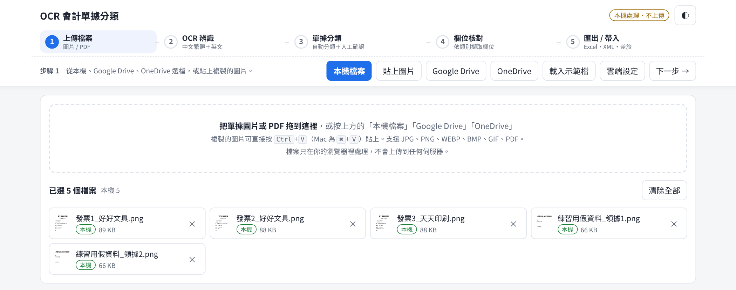
STEP 1 先要 UI 原型
▼ 示範提示詞（請複製）
操作畫面（練習用假資料實際執行）
OCR 辨識後要先分類會計單據：銀行帳號、發票、收據、水費、電費、電話費、高鐵、火車、計程車、未分類。
先給我 HTML 的 UI 確認。
分 5 步：上傳、OCR、分類、欄位核對、匯出；每個程序的功能按鈕放在上方。
只放假資料。
預期結果
單檔 HTML，5 個步驟列在最上方；選檔後列出 5 個檔案的縮圖。
卡關時怎麼辦
按鈕位置不對：「UI 的每個程序功能，以放在上面」。
Notes:
強調先要 UI 原型，畫面對了再寫功能。示範畫面是用 3 張假發票、2 張假領據操作。

Slide 7
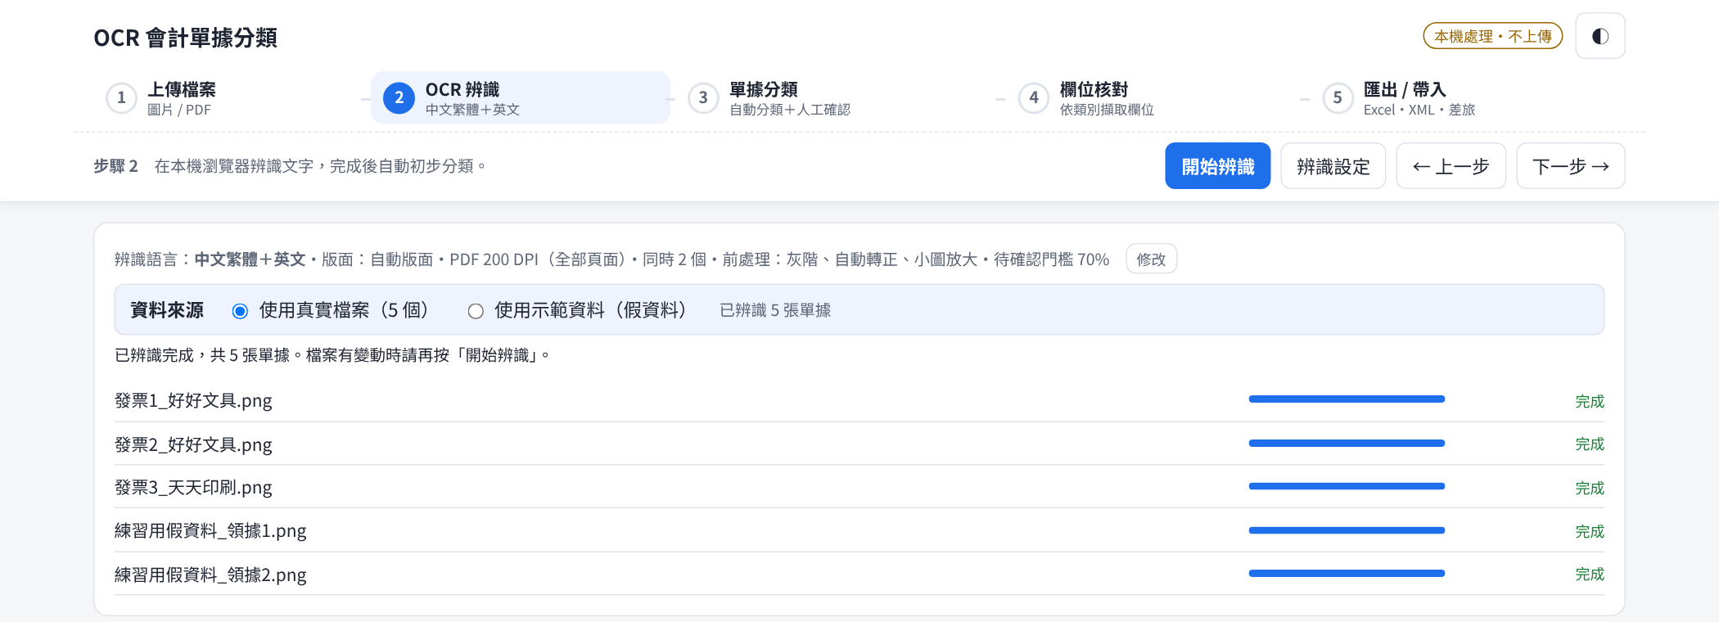
STEP 2 接上本機 OCR
▼ 示範提示詞（請複製）
操作畫面（練習用假資料實際執行）
第 2 步接上真的 OCR：
用 Tesseract.js 在瀏覽器本機辨識繁體中文＋英文，圖片和 PDF 都可以。
檔案不上傳。
要能選「使用真實檔案」或「使用示範資料」。
完成後自動跳到分類。
預期結果
資料來源顯示「使用真實檔案（5 個）」，5 個檔案進度條都顯示「完成」。
卡關時怎麼辦
直接雙擊 index.html 只能看示範資料：改用離線版的 start-windows.bat 開啟。
Notes:
這一步是整個工具的核心：資料不離開電腦。離線版已包含 OCR 引擎與語言資料。

Slide 8
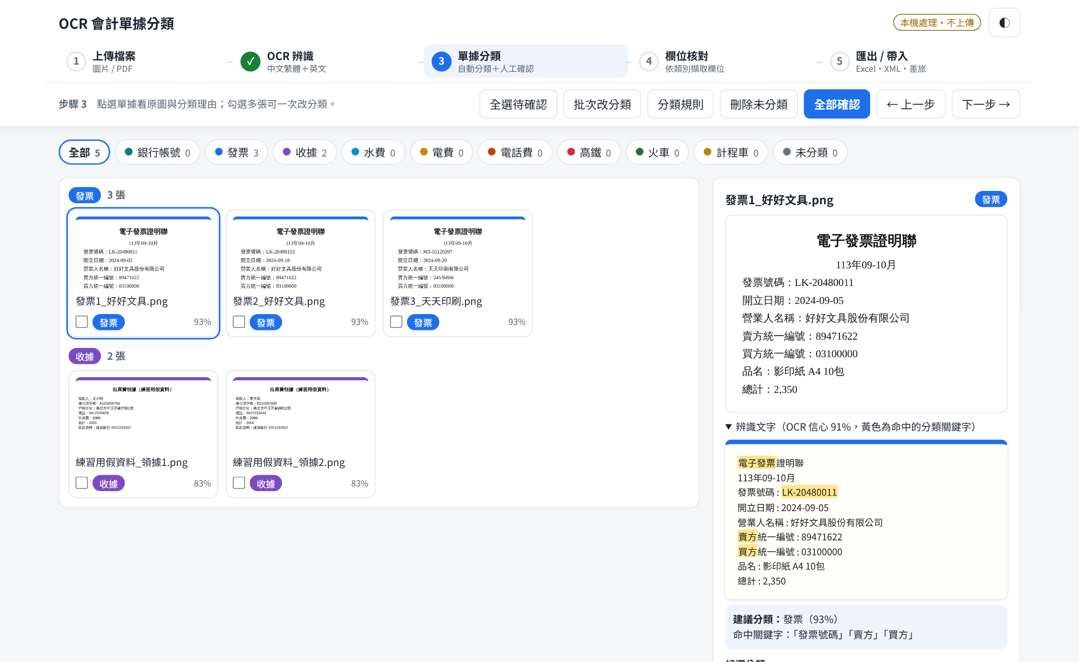
STEP 3 單據自動分類
▼ 示範提示詞（請複製）
操作畫面（練習用假資料實際執行）
依關鍵字自動分類，信心低於 70% 標「待確認」。
點一張單據，右側顯示原圖、辨識文字和命中的關鍵字，可一鍵改分類。
分類為「未分類」的單據可刪除。
預期結果
3 張發票、2 張收據；發票信心 93%，右側標出命中關鍵字。
卡關時怎麼辦
分錯類：用「批次改分類」，或在提示詞補上該類關鍵字。
Notes:
讓學員看右側的命中關鍵字，理解 AI 是依什麼判斷。

Slide 9
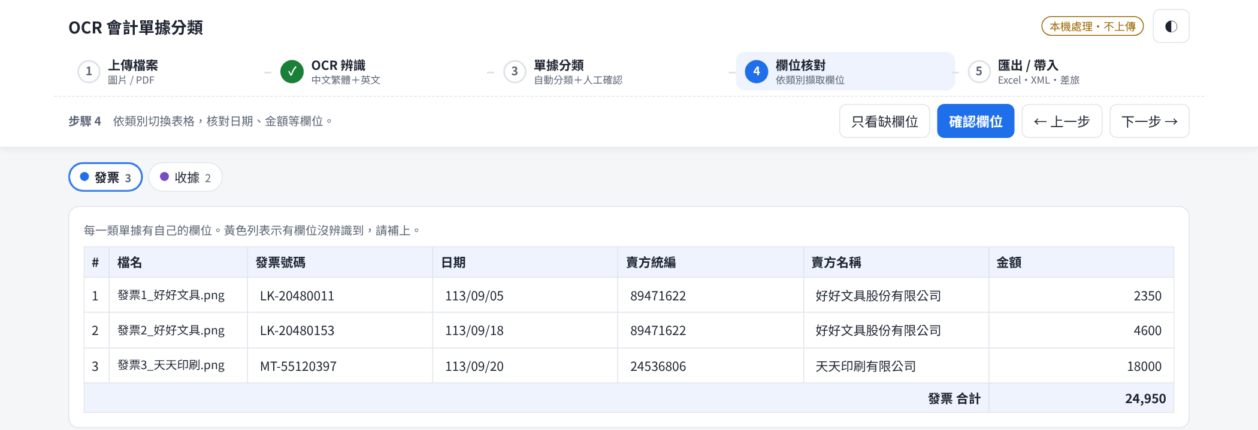
STEP 4 欄位擷取與核對
▼ 示範提示詞（請複製）
操作畫面（練習用假資料實際執行）
依類別擷取欄位：
發票抓發票號碼、日期、賣方統編、賣方名稱、金額。
缺漏的欄位標黃，表格底下顯示合計。
可以只看缺欄位的單據。
預期結果
3 張發票全部抓到欄位，合計 24,950 元。
卡關時怎麼辦
欄位沒抓到：對照原圖手動補；常發生的話，貼原圖請 AI 調整擷取規則。
Notes:
強調人工核對不能省：AI 結果一定要對照原圖。

Slide 10
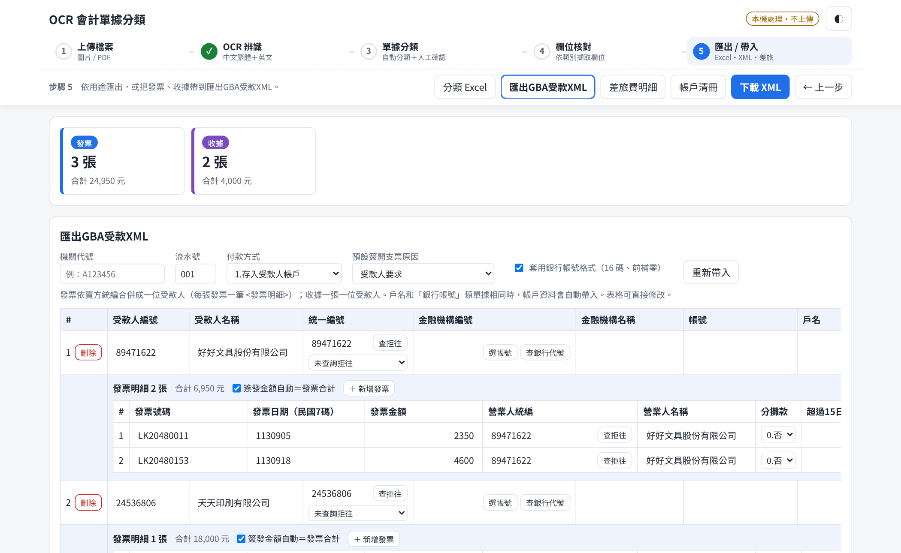
STEP 5 匯出 GBA 受款人 XML
▼ 示範提示詞（請複製）
操作畫面（練習用假資料實際執行）
依附件規格產生 GBA 受款人 XML：
同一賣方統編合併成一位受款人，一張發票一筆 <發票明細>。
日期民國 7 碼，帳號 16 碼前補零。
加上「查拒往」按鈕（工程會，帶統編）。
預期結果
2 位受款人：好好文具 2 張發票 6,950 元，天天印刷 1 張 18,000 元。
卡關時怎麼辦
格式不確定：對照 4_成果檔的 OCR示範_0310001.XML。
Notes:
規格文件就是最好的提示詞：上傳規格，AI 照官方格式做。

Slide 11
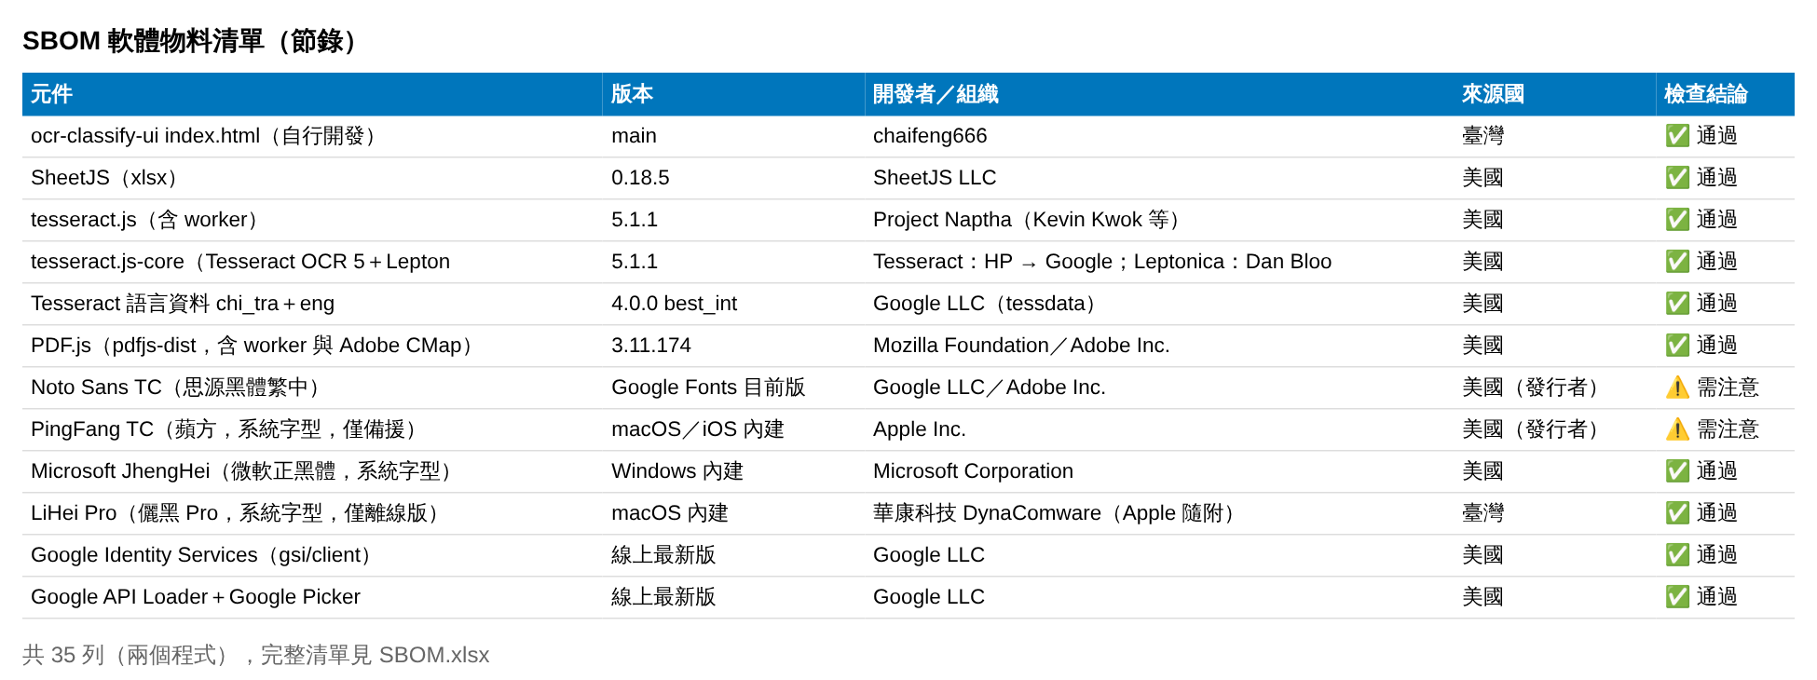
STEP 6 資安：產生 SBOM
▼ 示範提示詞（請複製）
操作畫面（練習用假資料實際執行）
提供 SBOM 表，確認不使用大陸的元件。
列出所有元件（含字型、CDN、模型）的版本、授權、開發者、來源國。
產出 CycloneDX 與 Excel，有疑慮的提出替代方案。
預期結果
SBOM 共 35 列；程式庫全數通過，只有 2 種字型標「需注意」。
卡關時怎麼辦
看不懂 SBOM：請 AI「用表格列出需注意的元件與替代方案」。
Notes:
SBOM 是資安稽核可引用的證據。字型、CDN 這類不起眼的元件也要列。

Slide 12
提示語解剖：五格規格
4
目的
做什麼工具
單檔 HTML，本機 OCR 會計單據並分類
輸入
給它什麼
圖片、PDF，可多檔
輸出
要什麼結果
Excel、GBA 受款人 XML（貼表頭或規格）
限制
不能做什麼
不上傳；不用大陸元件；可離線
驗收
怎樣算完成
假資料實測，列辨識結果與元件來源
一句提示詞寫齊目的・輸入・輸出・限制・驗收
Notes:
把示範提示詞歸納成五格規格，學員實作就用這個格式。

Slide 13
六個寫法技巧
5
1
規格四要素
2
給範本不描述
3
先確認再做
做什麼、輸入、輸出、限制一句講完
貼表頭、XML 範例、截圖、規格文件
先看 UI 原型，一項一確認
對應：STEP 1
對應：STEP 5
對應：STEP 1
4
指名元件
5
先評估再動手
6
政策限制由人提
用 [ ] 框住按鈕名或畫面文字
「評估是否可以……」再決定做法
元件來源、去識別化、SBOM
對應：修改時
對應：外部網站
對應：STEP 0、6
短提示詞能用，是因為前面已給過規格與範本
Notes:
每個技巧都對應到前面某個 STEP 的示範提示詞。

Slide 14
注意事項：資安、個資、人工複核
6
不上傳
元件來源
去識別化與複核
資料只在瀏覽器處理；離線版完全不連網。
SBOM 列出版本、授權、來源國；不用大陸元件；字型用微軟正黑體。
教材一律假資料，機關名稱寫 OOO單位；AI 結果須對照原圖人工複核。
上課前待辦：離線版啟動檔 start-windows.bat 尚未在 Windows 實機測過，請講師先試一次。
政策限制要由人寫進提示詞，並要 AI 拿出證據
Notes:
三關都要由人寫進提示詞，AI 不會主動想到。

Slide 15
效益試算：代入自己的數字
7
每月節省時數 ＝ 每月單據張數 × （人工登打分鐘 − 校對分鐘） ÷ 60
5 張
2 位
0 筆
假單據一次辨識並分類（STEP 2–3）
受款人自動合併，3 筆發票明細（STEP 5）
資料上傳到外部伺服器
手寫欄位仍需人工校對；效益主要來自印刷字單據與自動整理成 XML。
效益＝省下的登打＋少掉的轉檔，校對時間不能省
Notes:
人工登打時間本案未實測，請學員代入自己單位的數字。

Slide 16
學員練習：三組分層任務
8
A 組｜未開發經驗
B 組｜用過對話式 AI
C 組｜有開發經驗
用 STEP 0 設定規範，摘錄假領據並確認後匯出。
補完半成品五格規格，改成自己單位的欄位。
用 STEP 5 提示詞產生受款人 XML，對照成果檔。
素材：假領據 1、2
素材：假發票 3 張
素材＋成果檔 XML
★ 實作規範：只用素材包的假資料；不得上傳真實單據或個資；產出先自行核對再分享。
Notes:
依學員經驗分組。題目、半成品與規範都在 ★第 5 項題目檔。

Slide 17
維護與精進：工具交出去之後
9
回報錯誤
新增範本
定期盤點
第 N 步 [按鈕] 出現 [錯誤訊息]，附截圖；預期應為……；修好後用假資料重測。
新增〔單據名稱〕範本，附假資料樣本，匯出欄位：……
重新產生 SBOM，列出新增或改版元件及來源國。
後續精進方向
手寫中文欄位：評估 Windows 內建 OCR 等非大陸來源方案
每次修改都同步更新線上版、離線版與 SBOM
工具交出去後，維護也用提示詞
Notes:
三段維護提示詞為範本。

Slide 18
結語：動手前先問四句
10
先問
要解決哪個痛點？
先問
資料會不會離開電腦？
說得出省下哪一段工作
不上傳、可離線
先問
元件從哪裡來？
先問
怎樣算完成？
要 SBOM 當證據
假資料實測＋人工確認
Q & A ｜ 教材：簡報・Prompt・素材・成果檔・★題目檔
Notes:
以四個問題收尾，接 QA。

